Slide 1
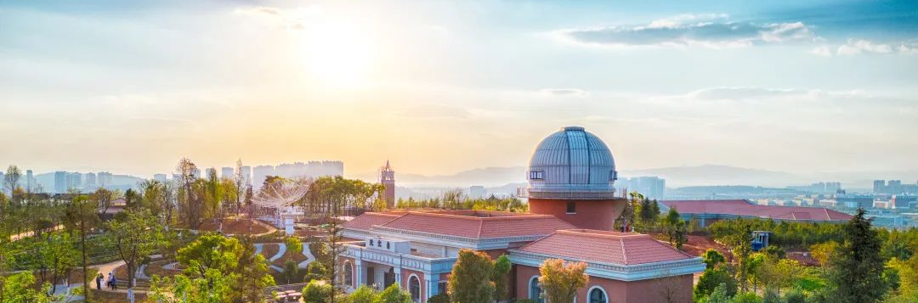
FPS 13介绍：云南大学天文学概况
张 力、常姗
云南大学
2023年7月6日·南阳

Slide 2
提 纲
昆明优势
云南大学天文学概况

Slide 3
云南大学校园内盛开的樱花
昆明是一个四季如春鸟语花香的地方！

Slide 4
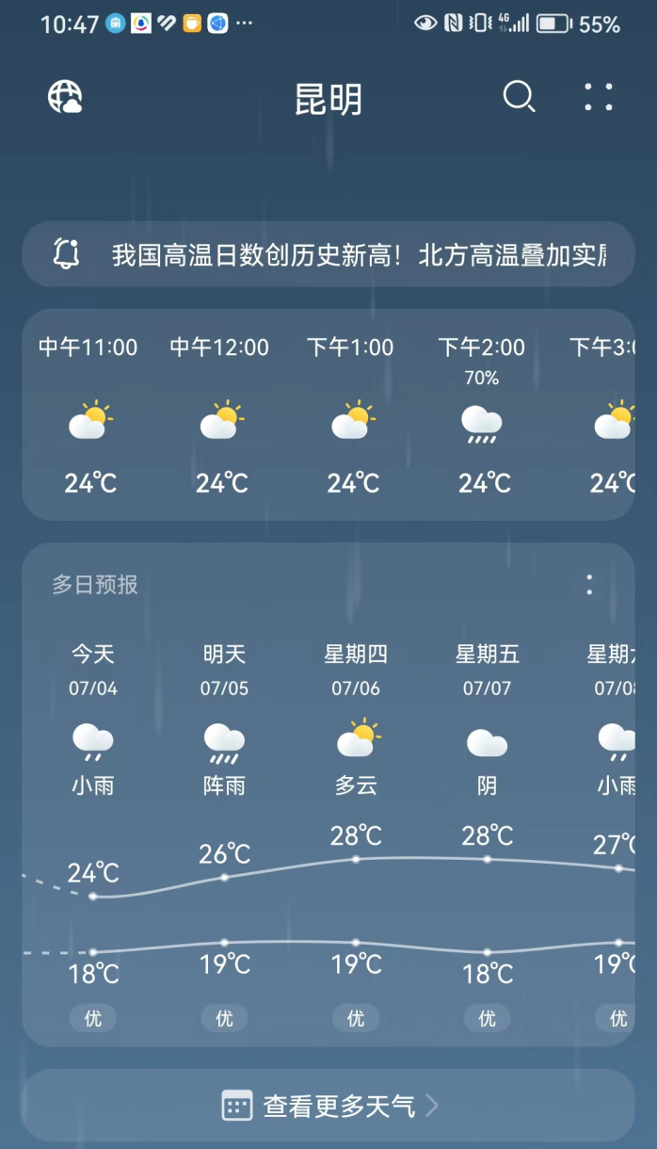
气候具有得天独厚的优势：
同时期南阳和昆明温度相比：34°：28°

Slide 5
昆明交通便利，高铁通往：
大理、丽江、保山、
玉溪、普洱、西双版纳、磨憨（琅勃拉邦、万象）
弥勒、普者黑
曲靖、宣威
繁忙工作之余，放松的好地方！

Slide 6
FPS 13到昆明，因为有云大天文！

Slide 7
云南大学天文学科
云南大学是全国42所双一流大学之一
天文学科是云南大学重点建设的双一流学科：
一期建设5个学科（群）之一、二期建设6个学科之一
天文学科：
具有天文学本科（2015年）、一级学科硕士学位授权（2019年）、博士学位授权（2021年）
具有一系（天文系）、一所（中国西南天文研究所）、一基地（云南大学-云南天文台育人与创新联合基地）
Notes:
（光学实测），论文&基金

Slide 8
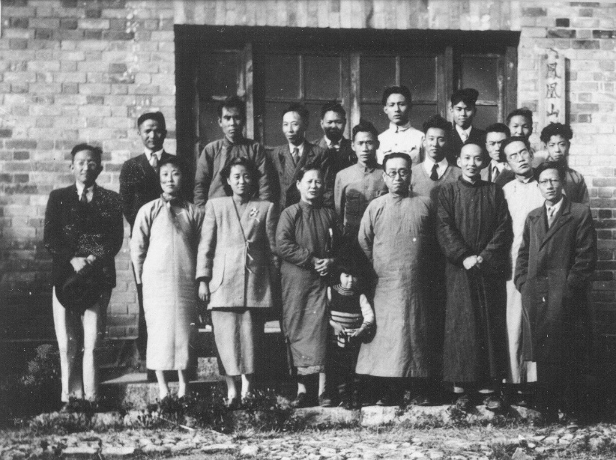
云南大学天文学历史
云南大学天文学科的发展可追溯至抗日战争前后，国立中央研究院天文所和云南大学共同建设和管理“凤凰山天文台”。直至1972年，中国科学院决定昆明天文工作站脱离紫金山天文台管辖，扩建为云南天文台，直隶中国科学院。

Slide 9
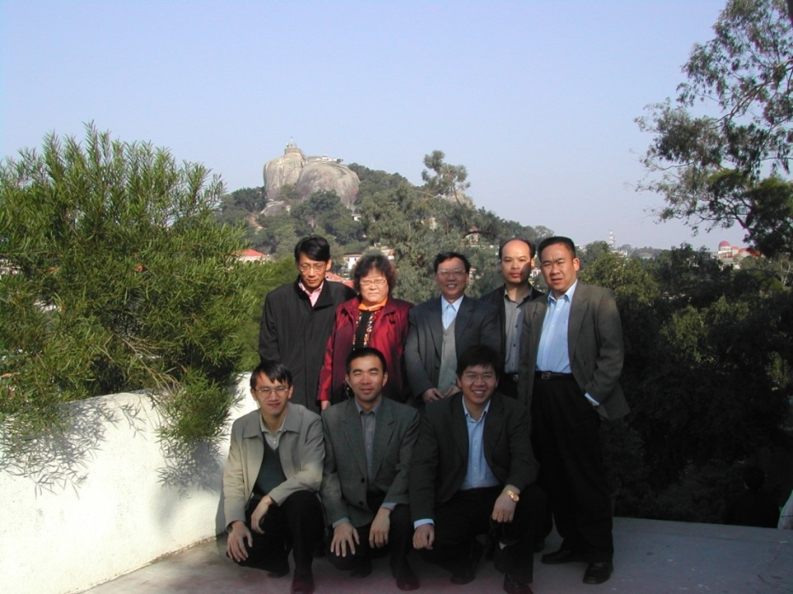
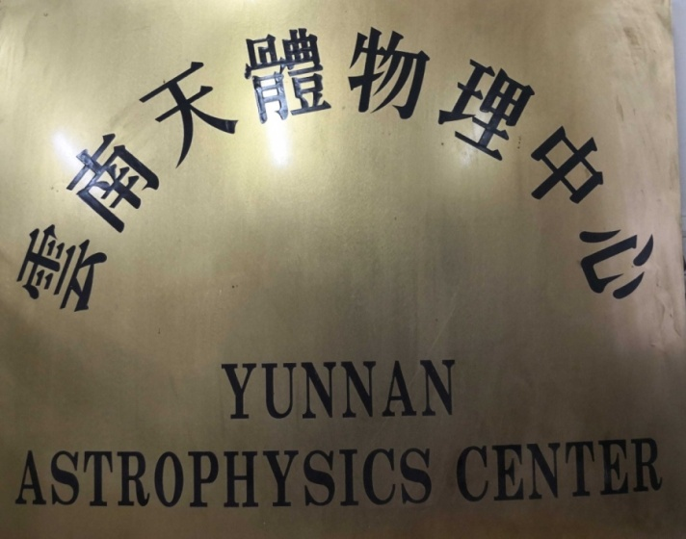
云南大学天文学发展
◎以物理学为依托发展
①成立云南天体物理中心（1998）
云南大学特聘教授，中国科学院云南天文台谢光中研究员任第一任主任，香港大学物理系主任郑广生教授任名誉主任。
②理论物理二级学科博士点（2000）
4个方向中2个与天文有关
③物理学一级学科博士点（2010）：
4个方向中1个与天文学有关

Slide 10
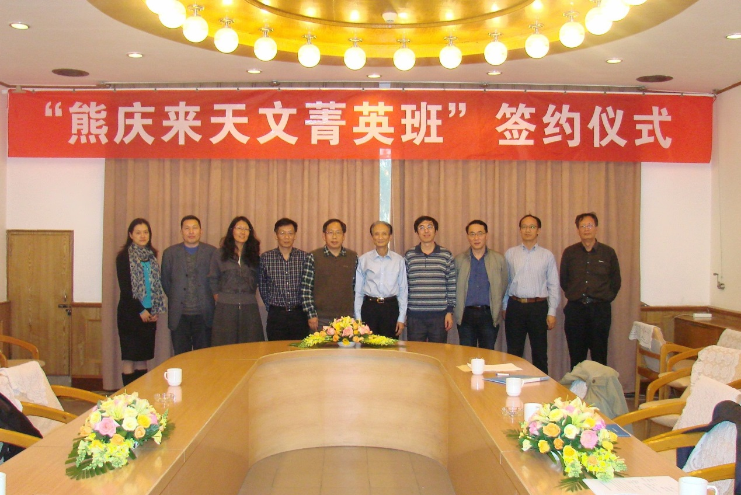
云南大学天文学发展
◎与云台合作，开启了云大天文学本科生培养
2012年10月11日，云大和云台联合成立“熊庆来天文菁英班”，探索天文学拔尖人才培养模式。“第一届“天文菁英班”学生面向全校2013级本科生中选拔。

Slide 11
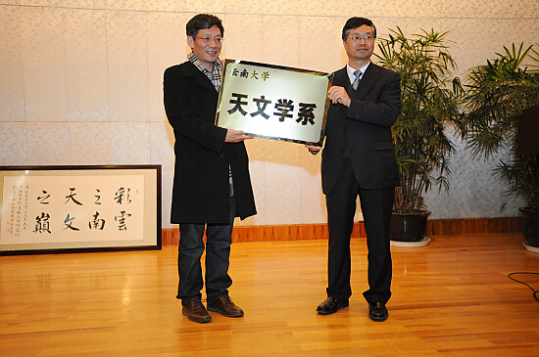
云南大学天文学发展
◎ 领导决策，高起点高标准成立天文系
①2013年12月27日成立天文系。张力教授任创始系主任。云南大学成为我国继南京大学、北京师范大学、北京大学、中国科学技术大学、厦门大学之后第六所具有天文系的高校。

Slide 12
云南大学天文学发展
② 2015年9月，云南大学天文学本科专业正式招生
2017年6月26日，云南大学天文学一流学科建设方案专家论证会获专家通过。
2017年9月，云南大学中国西南天文研究所正式成立，刘晓为教授为天文研究所创始所长。
③ 形成了本硕博人才培养体系
2018年，天文学一级学科硕士授权获批
2021年，天文学一级学科博士授权获批
2022年，获得国家级天文学一流本科专业建设点
天文学科是云南大学I期和II期双一流建设重点学科，形成一系、一所、一基地的人才培养体系。

Slide 13
师资队伍
天文学一流学科现有专职教学科研人员41人，其中教授（研究员）10人，副教授（副研究员）23人，讲师8人。
博士研究生学历教师占比 100%，副高级以上职称教师占比 80%；有出国留学经历教师大于60%；外籍5人，整体年轻化。
专职教学科研人员中长江学者1人，国家杰青2人，国家青年特聘专家1人，云南省科技领军人才2人、云岭教学名师1人、云岭高端外国专家1人、引进高端科技人才1人、省部级各类青年人才项目10余人次。获云南省高层次创新创业团队项目支持。

Slide 14
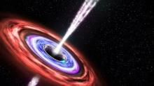
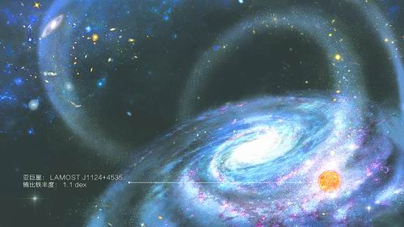
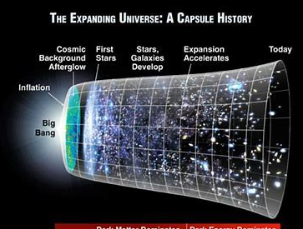
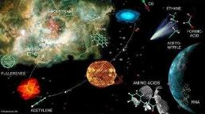
研究领域
◎ 高能天体物理与宇宙线
◎ 致密天体和多信使暂现现象
张力教授团队在脉冲星高能物理过程方面取得了系列成果！
◎ 银河系与近场宇宙
◎ 星系宇宙学
◎ 银河系磁场与星际介质

Slide 15
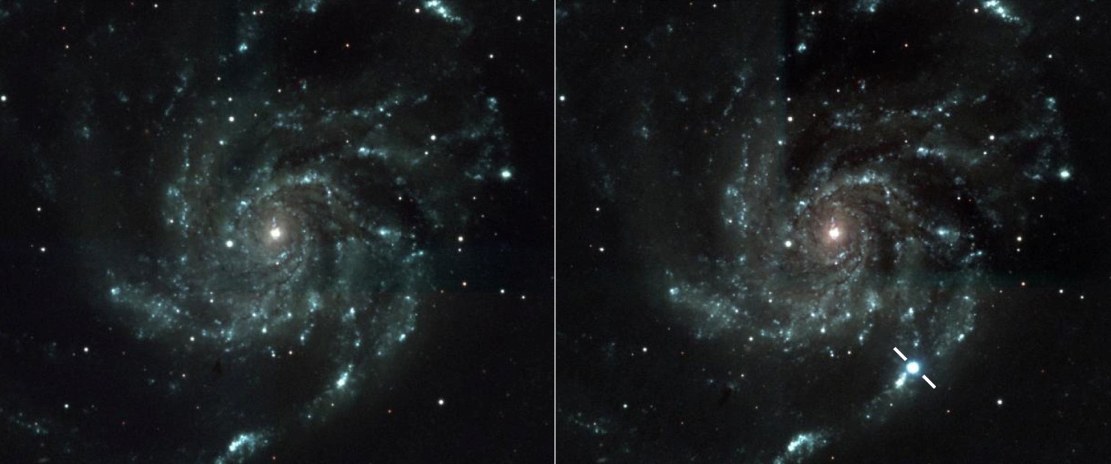
科研平台
丽江高美古观测站：
1.6米多通道测光巡天望远镜 Mephisto
50cm 望远镜阵
近邻星系M101 uvr三波段真彩色合成图：SN 2023ixf超新星爆发
云南大学多通道测光巡天望远镜
Multi-channel Photometric Survey Telescope
MEPHISTO
Notes:
（光学实测），论文&基金

Slide 16
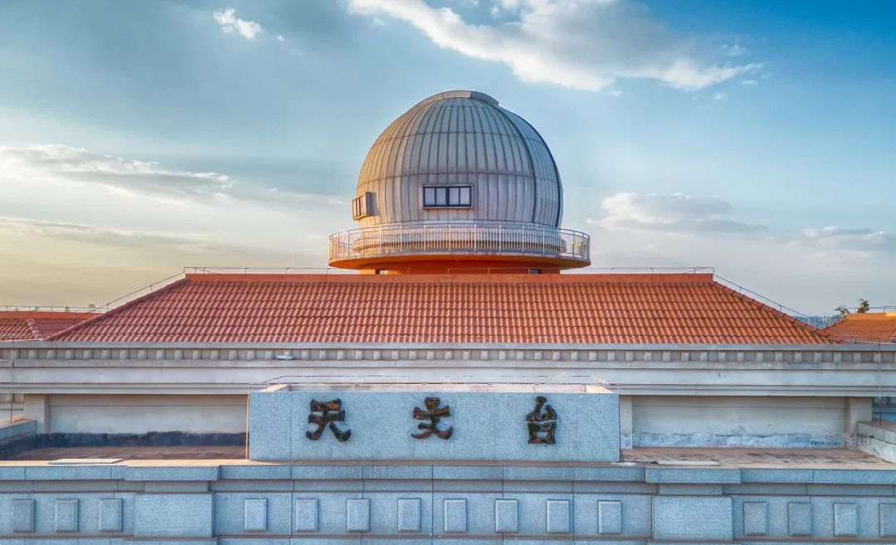
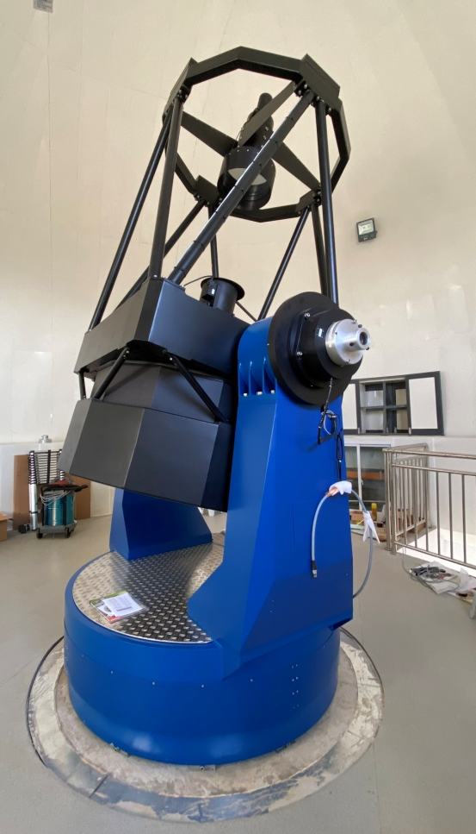
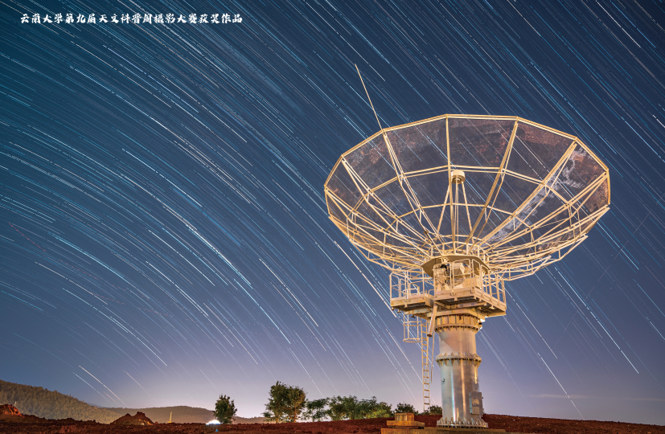
云南大学天文台：呈贡校区云山
云大天文台以1米光学望远镜、12米口径射电望远镜、太阳历广场、科普展厅和天象厅，是集教学、科研和科普为一体的重要平台。

Slide 17
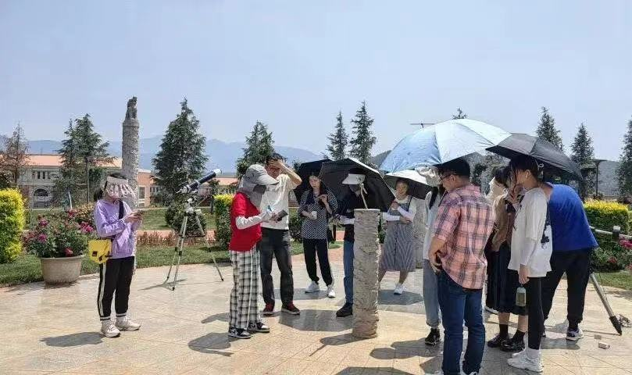
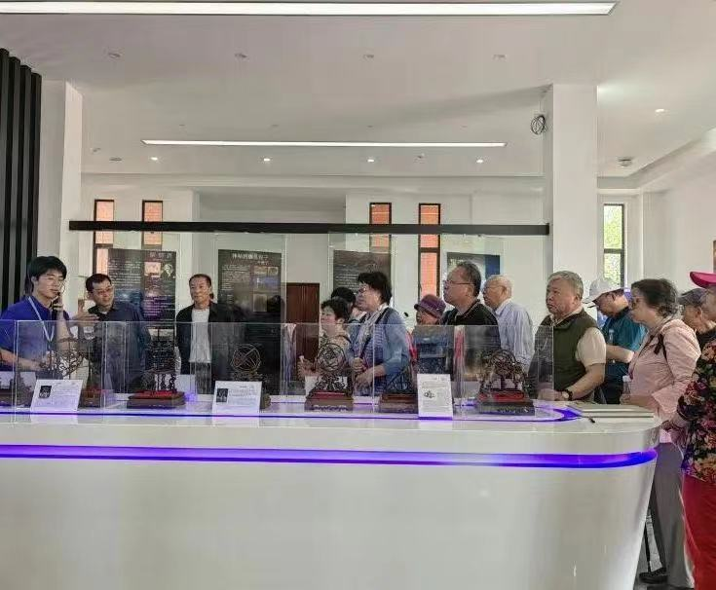
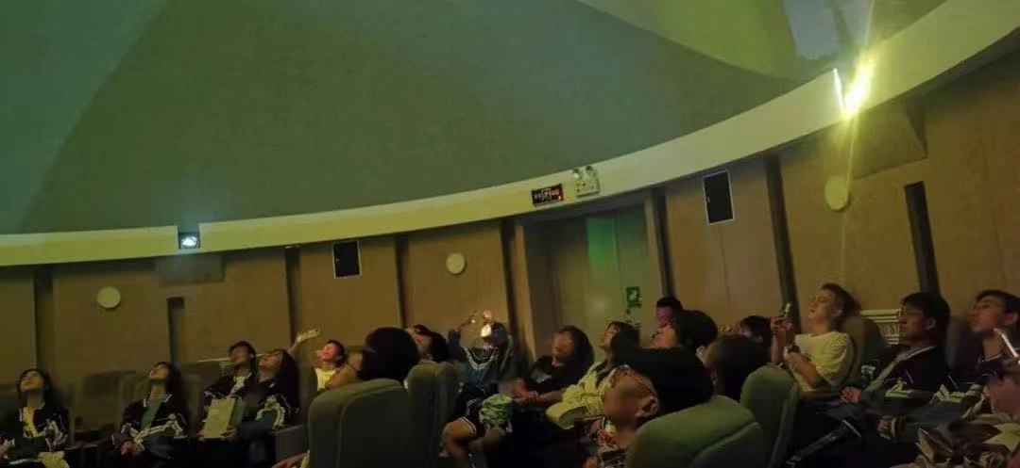
云南大学天文台

Slide 18
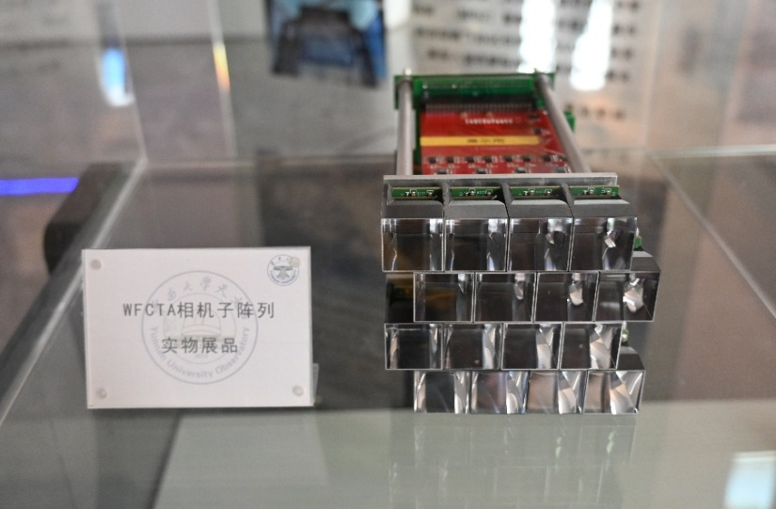
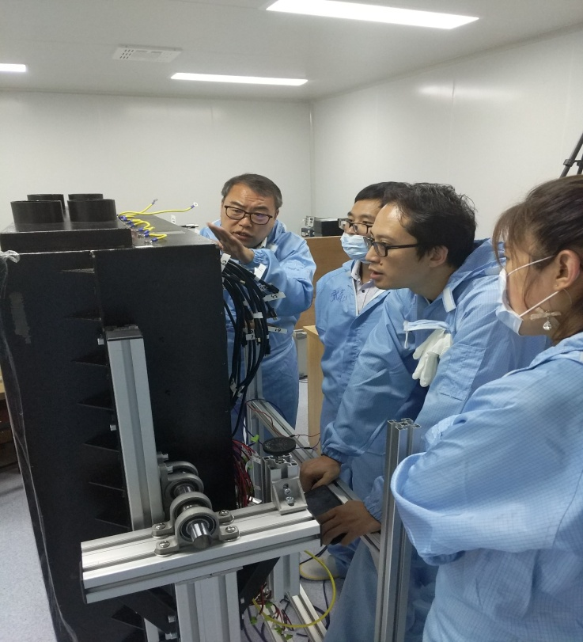
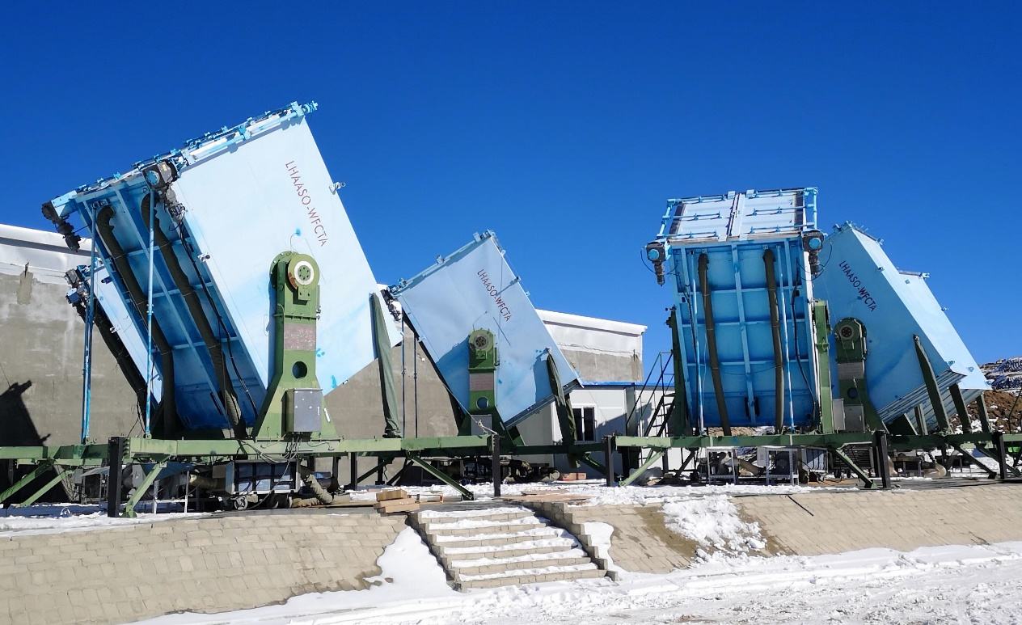
光电倍增管检测测试平台
云南大学作为LHAASO主要建设单位之一，完成了三大阵列之一的广角切伦科夫望远镜（WFCTA）阵列核心部件硅光电倍增管成像探头(相机)的研制和生产。

Slide 19
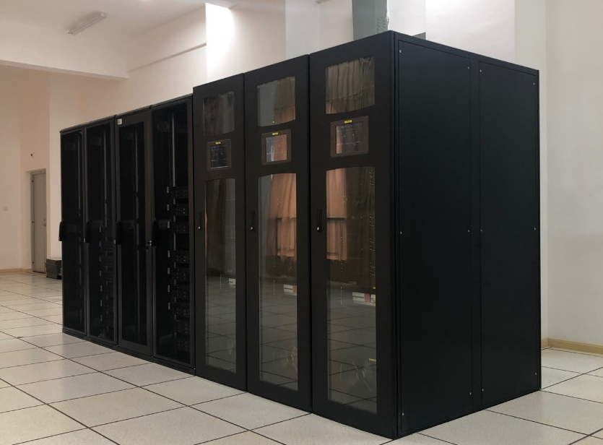
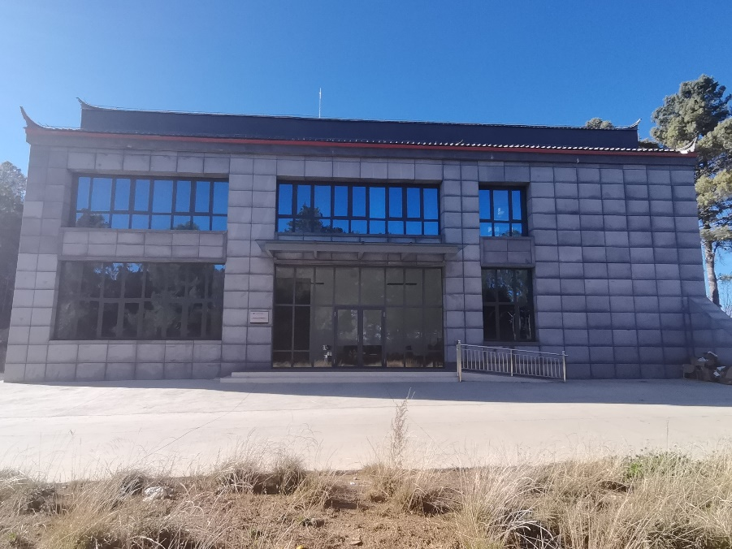
高性能计算平台与天文数据中心
建成高性能计算平台与天文数据处理中心（云南大学呈贡校区、丽江高美古观测站）

Slide 20
小结
云南大学天文学正处于快速发展之中，在师资队伍建设、科学研究、平台建设、人才培养和社会服务等方面均取得了进展。
天文学的进一步发展需要您的支持，希望FPS 13会议在昆明召开，共同促进中国脉冲星事业的发展！
诚邀您共聚彩云之南
在云山之巅，仰望星空！

